Slide 1
L’atelier
MATh.en.JEANS

Slide 2
MATh.en.JEANS
« Très enrichissant par rapport aux maths mais aussi au niveau de la socialisation »
Méthode d'Apprentissage des Théories mathématiques en Jumelant des Établissements pour une Approche Nouvelle du Savoir

Slide 3
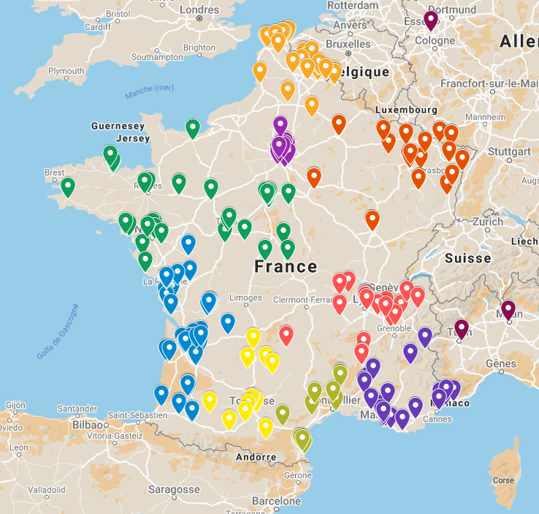
MATh.en.JEANS
Association Agréée par l’Education Nationale et soutenues par de nombreux partenaires et sociétés savantes
1763 élèves dans 153 ateliers dont 132 en France dans 23 académies (45 % de filles et 55 % de garçons).
Implantée dans 16 pays du monde (Europe, Afrique, Amérique du Nord et du Sud, Asie)
277 enseignants et 106 chercheurs se sont investis
Association fondée en 1989
Siège social à l’IHP à Paris
CA de 24 personnes
Une salariée à temps plein et une à mi-temps
www.mathenjeans.fr

Slide 4
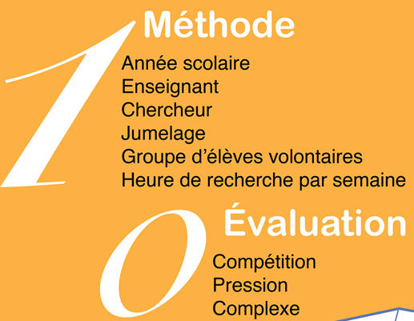
La méthode MATh.en.JEANS
« Tu vas découvrir que les maths sont utiles dans la vie dans des domaines improbables »
Faire vivre les mathématiques autrement
Permettre aux jeunes de rencontrer des chercheurs
Initier au travail de groupe
Apprendre à présenter son travail
Créer des rencontres entre élèves
Activité ouverte à tous, pratiquée en collèges, lycées mais aussi au primaire ou à l’université
« Ne subissez plus les maths, vivez-les ! »

Slide 5
Un atelier MeJ, le jumelage
« Ce que j’ai préféré ce sont les nouveaux liens qui se sont créés entre matheux, l’enthousiasme et l’investissement des animateurs, des professeurs et des chercheurs »
Un professeur
Un professeur
Un chercheur
Des élèves
Des élèves

Slide 6
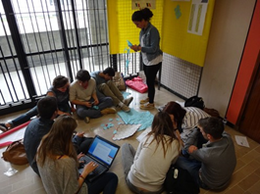
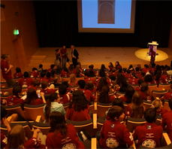
Un atelier MeJ, le déroulé
Choix du sujet par les élèves dans les deux établissements
Un séance de recherche d’une heure par semaine, encadrée par l’enseignant
Trois ou quatre séminaires
Un congrès annuel
Une production écrite
Septembre
Novembre – janvier – mars
Fin mars – début avril
Post-congrès

Slide 7
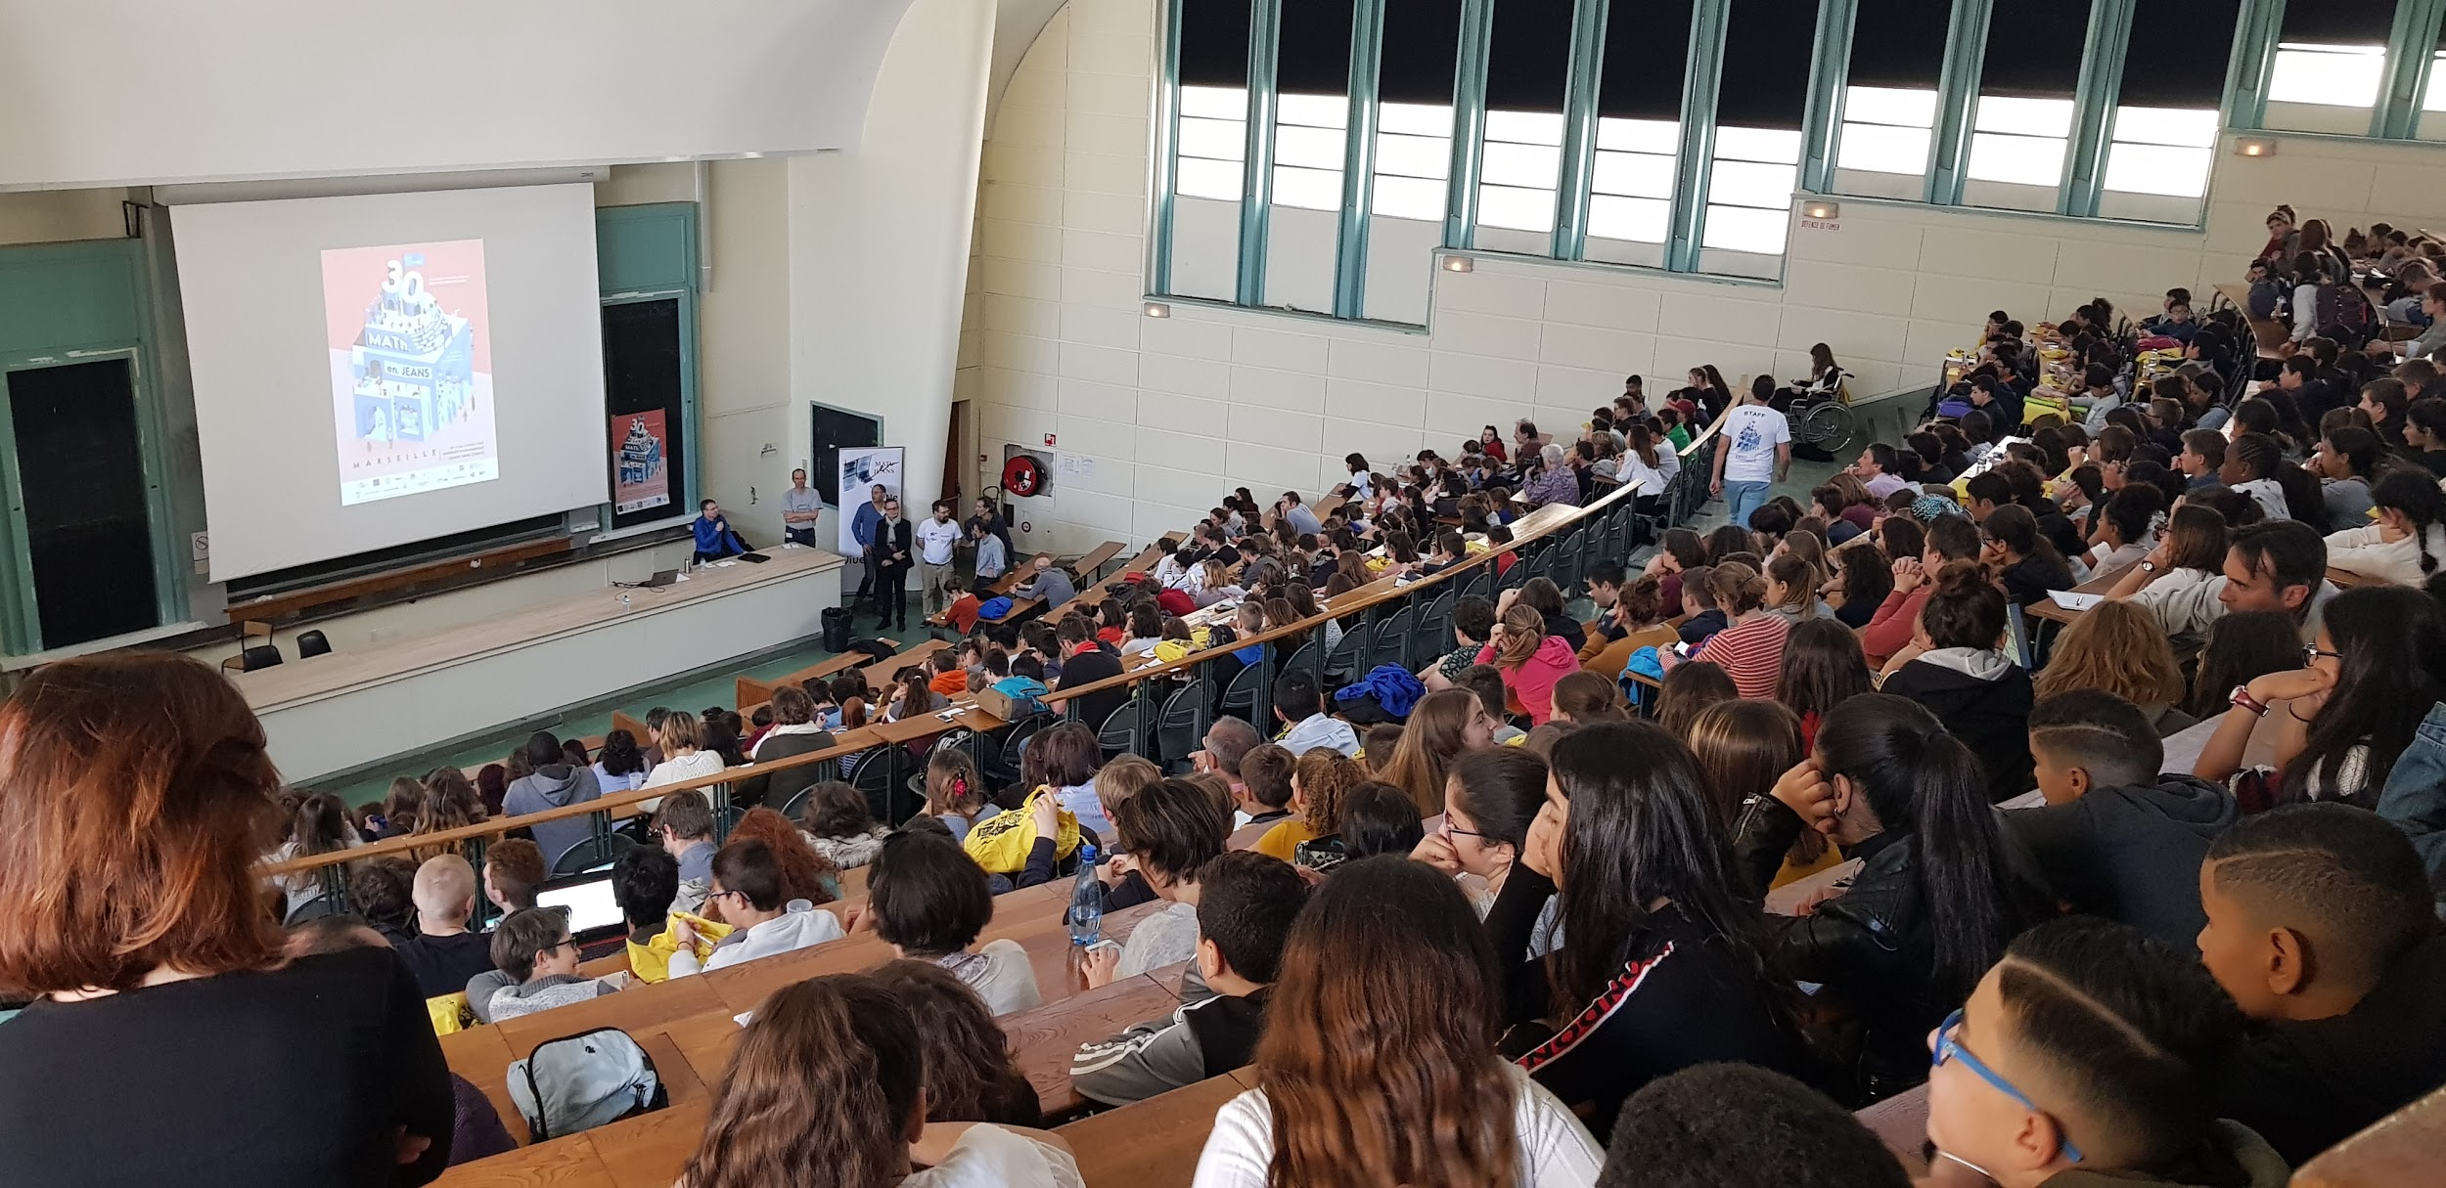
Le rôle du chercheur
100 % des chercheurs sont satisfaits de leur échange avec les jeunes des ateliers MATh.en.JEANS
Proposer les sujets
Suivre les avancées des élèves
Préparer le passage au congrès
Assister au congrès
Valider la publication
« Tu pourras aussi savoir ce que font les chercheurs, comment ils travaillent »

Slide 8
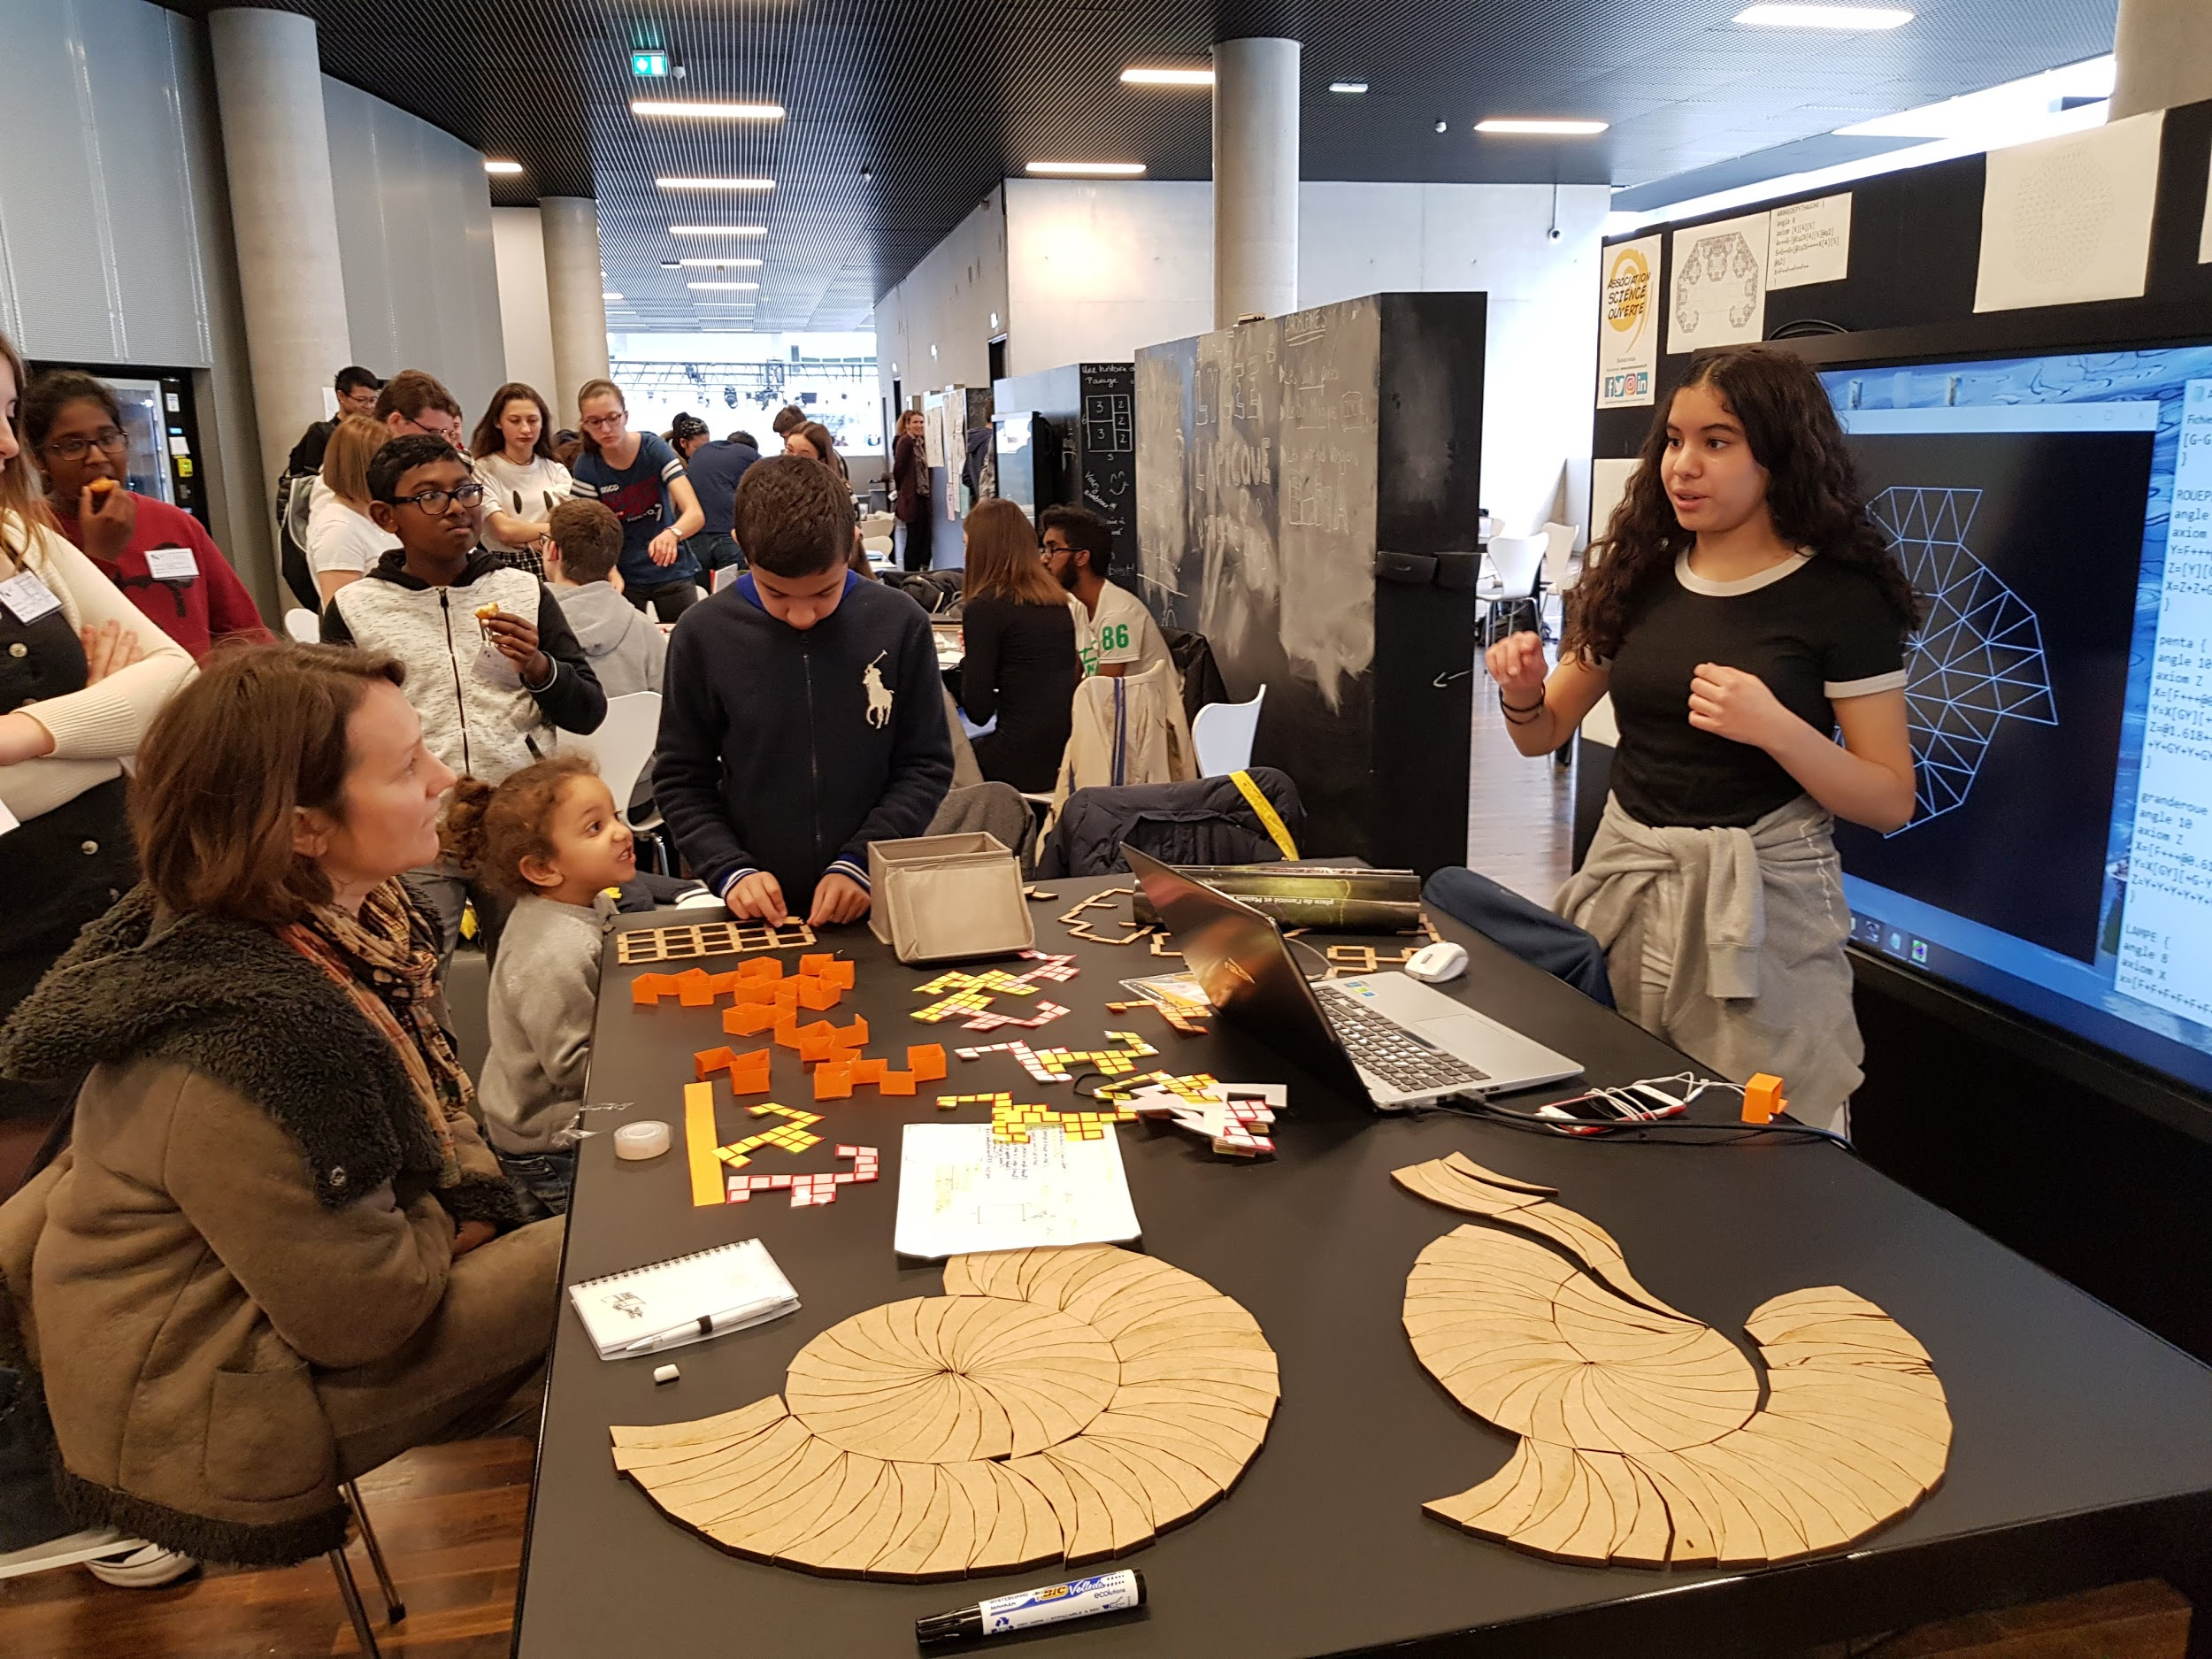
Le rôle de l’enseignant
« 92 % des enseignants ont le sentiment de mieux connaître leurs élèves »
Être porteur du projet
Encadrer les élèves
Favoriser le débat
Encourager, relancer, consoler…
Inviter à la preuve, à la démonstration
Gérer le congrès
Retrouvez tout le détail de l’organisation d’un atelier MATh.en.JEANS dans le vademecum dédié

Slide 9
Budget d’un atelier MeJ
Congrès auquel vous participez |  |  | La Rochelle
Nom de l'établissement |  |  | Lycée Jules Ferry
Ville |  |  | Bordeaux
Date |  |  | 26/11/2014
Recettes attendues
Participation des familles | 300,00 €
Etablissement | 266,00 €
Subventions locales | 600,00€
(détailler commune, département, région…)
Autres (précisez) | 400,00
Aide demandée à MeJ
TOTAL | 1 566,00 €
Nombre de participants | 13
élèves | 10
Professeurs/chercheur | 3
Dépenses prévisionnelles
Participation aux frais de congrès 40€/pers | 520,00 €
Transport (préciser) SNCF | 546,00 €
Hébergement | 500,00 €
Autres (précisez)
TOTAL | 1 566,00 €
Notes:
Vous pouvez intégrer ici votre budget de l’atelier en remplacement

Slide 10
Comment soutenir l’atelier
Adhérer c’est nous permettre développer et d’accompagner de plus en plus d’ateliers dans les établissements scolaires
Donner, c’est donner accès aux élèves de toutes origines sociales de découvrir une autre approche de l’apprentissage
Verser la taxe d’apprentissage, c’est soutenir nos actions permettant aux élèves de se projeter en études supérieures
https://www.helloasso.com/associations/association-math-en-jeans
Notes:
Attention, pour pouvoir verser la TA, votre établissement doit avoir des filières technologiques ou professionnelles.

Slide 11
Contacts de l’association
contact@mathenjeans.fr
Pour les entreprises : ateliers@mathenjeans.fr et adresse la coordination

